Slide 1
Поддержка детского и семейного чтения за рубежом: опыт разных стран
Чудинова Вера Петровна
кандидат педагогических наук, главный научный сотрудник Российской государственной детской библиотеки
Всероссийская научно-практическая конференция
«Чтение в системе ценностей современного общества»

Slide 2
Общие тенденции (1)
Работа с семьями, имеющими маленьких детей. Повышение читательской грамотности родителей. Создание атмосферы поддержки чтения в семье.
Улучшение читательской грамотности школьников и изменение роли педагогов.
Развитие мотивации чтения и поощрение «чтения для удовольствия» у детей и подростков, юношей и девушек.

Slide 3
Общие тенденции (2)
Усиление работы с мальчиками, которые не любят читать. Работа с их отцами.
Использование возможностей для чтения книг в электронной форме, в том числе, с помощью мобильных устройств.
Создание в интернете новых коллективных информационных ресурсов, привлекающих детей и подростков к чтению, а также помогающих родителям, учителям и другим воспитателям.

Slide 4
В последнее десятилетие в разных странах мира появилось много различных коллективных интернет-ресурсов, с помощью которых стимулируется детское чтение и дети приобщаются к лучшей детской литературе.
Эти ресурсы создаются различными участниками: в их числе – библиотекари, педагоги, книгоиздатели и распространители детской литературы.

Slide 5
Часто здесь существуют специальные системы навигации, позволяющие детям лучше сориентироваться в детской литературе. Сегодня эти инструменты создаются с учетом интересов, психологии и восприятия детей.

Slide 6
Приобщение детей к чтению: интернет-проекты и рекомендательные сервисы разных стран
Примеры

Slide 7
Направления в развитии интернет-проектов и сервисов (1)
1. Созданы и пополняются поддерживаемые государствами международные электронные библиотеки, с помощью которых дети, подростки и их наставники знакомятся с лучшими произведениями детской литературы разных стран.
2. При помощи и поддержке государства создаются национальные электронные библиотеки детской литературы.

Slide 8
Направления в развитии интернет-проектов и сервисов (2)
3. Создаются специальные ресурсы, позволяющие детям и взрослым лучше ориентироваться в современной детской литературе (в том числе, навигаторы). Многие из них направлены на развитие у детей интереса к детским книгам.
4. Ресурсы для семей, адресованные родителям маленьких детей.

Slide 9
Направления в развитии интернет-проектов и сервисов (3)
5. Ресурсы - рекомендации для семей и других «руководителей детского чтения» - педагогов, библиотекарей, воспитателей.
6. Использование возможностей мобильных приложений и других инструментов.

Slide 10
Примеры
США
Международная детская электронная библиотека - International Children's Digital Library Foundation, - ICDL Foundation.
Целью библиотеки является знакомство детей с разными культурами мира. В этой библиотеке можно увидеть и прочитать оцифрованные книги на 59 языках.

Slide 11
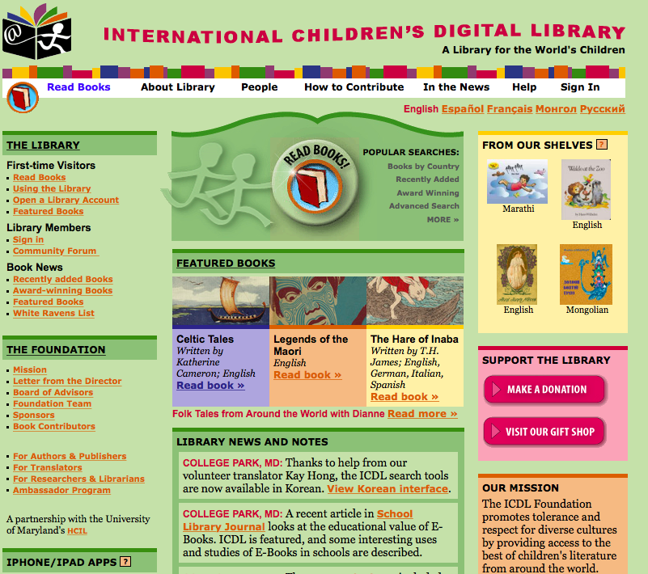
International Children's Digital Library Foundation

Slide 12
Пример: Япония
Международная детская библиотека Японии - International Library of Children's Literature (ILCL). В библиотеке собирается детская литература этой страны.
В Фонд включаются коллекции детских книг ряда близлежащих стран Азии (КНР, Республики Корея и др.)

Slide 13
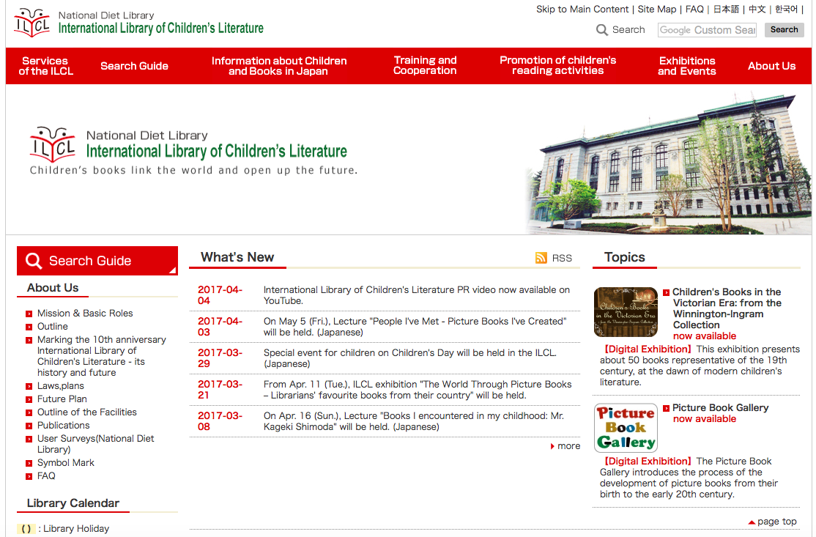
International Library of Children's Literature (ILCL)

Slide 14
Пример: Россия
Национальная электронная детская библиотека
Библиотека включает цифровую коллекцию ценных и редких изданиях детской литературы и периодики, диафильмы для детей и др.

Slide 15
Национальная электронная детская библиотека

Slide 16
Специальные интернет-путеводители для детей и их наставников
Задачи:
-позволить детям и взрослым лучше ориентироваться в современной детской литературе;
- развитие у детей интереса к детским книгам.
Специфика: учет психологии восприятия детей в цифровой среде.

Slide 17
Пример: Великобритания
Программа Агентства чтения «Вызов летнего чтения» (Summer Reading Challenge)
Цель программы – инициировать детское чтение (чтобы дети прочитали шесть и более книг на летних каникулах).
Когда школьник на сайте ответит на несколько вопросов о своих читательских предпочтениях, специальная программа «Сортировщик книг» (Book Sorter) подскажет ему, какие книги читать.
«Сортировщик книг» может использоваться и в классе, и на библиотечных уроках. На сайте всегда можно найти новые книги для чтения и советы сверстников.

Slide 18
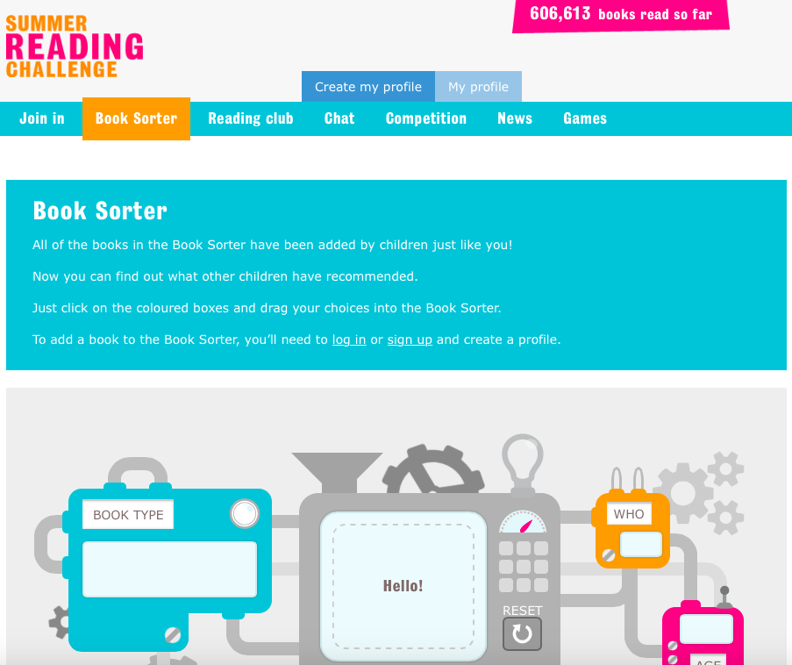
Summer Reading Challenge

Slide 19
Пример: Норвегия
Сайт «Читающий лес» (Leseskogen)
В Норвегии при поддержке Норвежской ассоциации чтения создан сайт «Читающий лес» (Leseskogen), адресованный школьникам первого и второго класса (а также учителям и родителям).
Звери и птицы из норвежских лесов (на сайте расположены интерактивные рисунки этих зверей, а также нескольких птиц), помогают детям выбрать ту или иную книгу для чтения.

Slide 20
Сайт «Читающий лес» (Leseskogen)

Slide 21
Ресурсы для семей, адресованные родителям маленьких детей.
Пример: Великобритания
Национальный фонд грамотности: сайт «Слова для жизни» (Words for life)
Родители могут выбрать программы и приложения для детей по возрастам: 0-3 года, 3-5 лет, от 5-7 и от 7 до 11 лет. Разнообразные приложения, в том числе игры, позволяют развивать речь, навыки коммуникации ребенка, а также приобщать его к чтению и литературе. Здесь же лучшие детские писатели дают советы родителям о литературе и чтении.

Slide 22
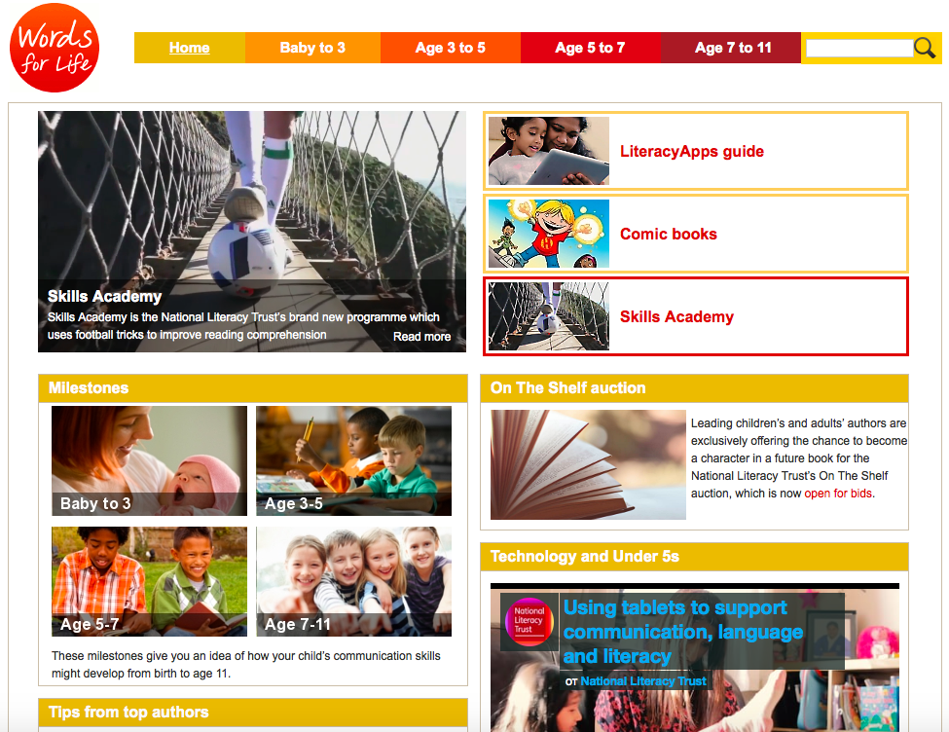
Национальный фонд грамотности: сайт «Слова для жизни» (Words for life)

Slide 23
Ресурсы - рекомендации (навигаторы) для семей и других «руководителей детского чтения» - педагогов, библиотекарей, воспитателей.
Это - сайты многих детских библиотек с выделенными на них рубриками с советами для детей и родителей и специальные проекты детских библиотек.
Примеры:
Россия: РГДБ - Библиогид

Slide 24
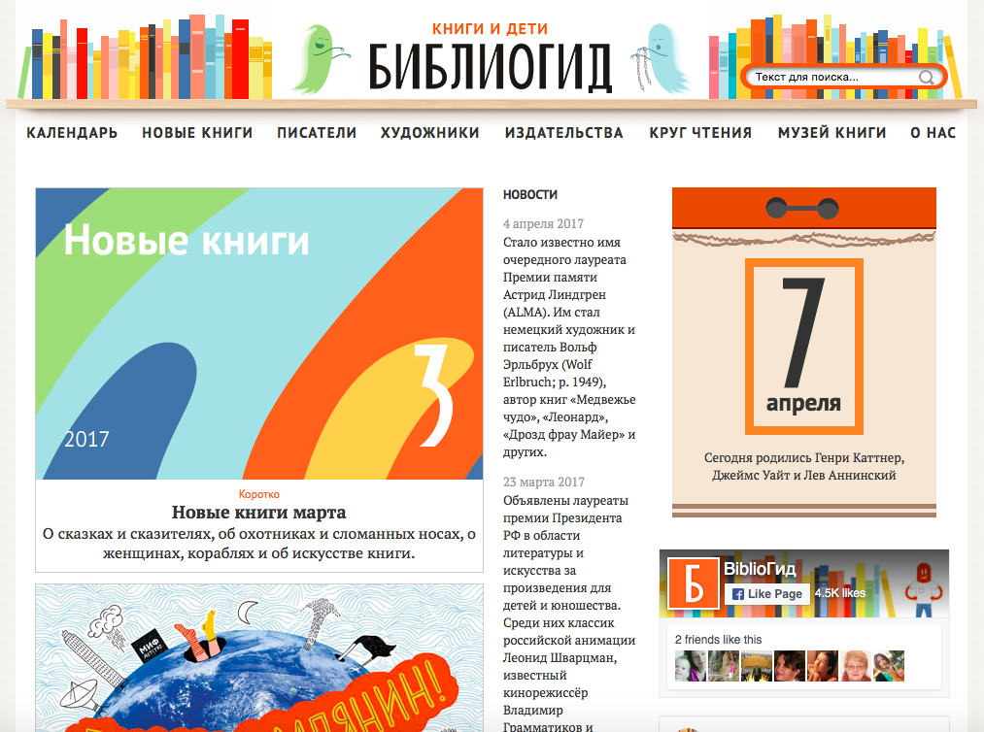
РГДБ - Библиогид

Slide 25
Использование возможностей мобильных приложений – электронных библиотек, ридеров и других инструментов.
Пример: Кения
В 2013-2015 гг. Национальной библиотекой Кении совместно с пятью детскими библиотеками развивался проект, в котором работники отделов обслуживания в библиотеках соединяли для детей и подростков возможности «электронного» (на смартфонах и ридерах) и «традиционного» чтения печатных книг

Slide 26
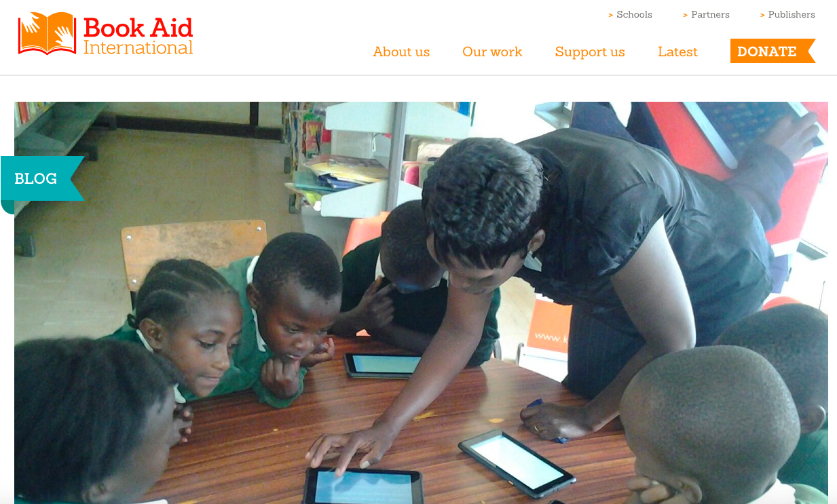
Inspiring young readers through digital and printed resources

Slide 27
Поддержка чтения детей – это общая забота специалистов разного профиля.
Сегодня для цифрового поколения развиваются новые электронные ресурсы, которые помогают детям и их наставникам лучше ориентироваться в детской литературе, и которые могут привлечь к чтению новых детей-читателей.

Slide 28
Спасибо за внимание!

